Slide 1
Тема 6. Транснаціоналізація як фактор розвитку світової економіки

Slide 2
6.1. Сутність та теоретизація транснаціоналізації ї світової економіки
6.2. Транснаціоналізація та основні проблеми світового господарства
6.3. Україна в процесах транснаціоналізації.

Slide 3
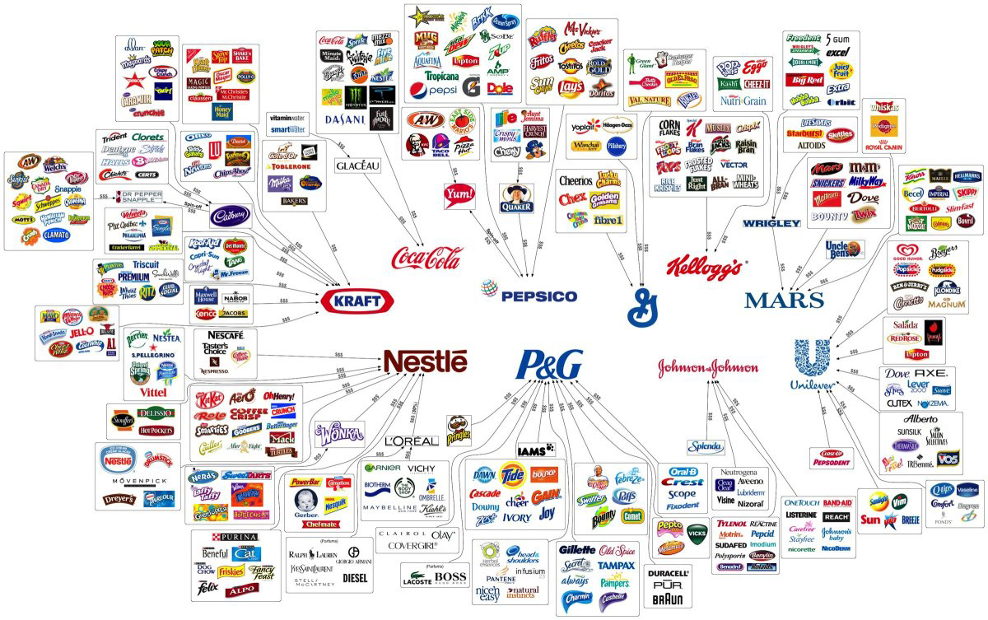

Slide 4
_{Транснаціональні корпорації –}
це такі корпорації, які активно використовують об’єктивні тенденції МПП та посилюють процеси інтернаціоналізації світу, а їх виробнича і торгово-реалізаційна діяльність винесена за межі національної держави.
  Транснаціональні корпорації (ТНК) –
  це міжнародні фірми, що мають свої господарські підрозділи в двох або більше країнах і керівництво цими підрозділами здійснюється з одного або декількох центрів на основі такого механізму прийняття рішень, який дозволяє провести узгоджену політику і загальну стратегію, розподіляючи ресурси, технології і відповідальність для досягнення результату – отримання прибутку.

Slide 5
Ознаки ТНК:
фірма реалізує продукцію, що випускається більш ніж в одній країні;
1
її підприємства і філіали розташовані в двох і більше країнах;
2
її власники є резидентами різних країн.
3

Slide 6
Етапи розвитку ТНК:
На ПЕРШОМУ ЕТАПІ транс націоналізація діяльності великих промислових фірм вони інвестували передусім, у сировинні галузі іноземних держав, а також створювали в них власні розподільні і збутові підрозділи.
ДРУГИЙ ЕТАП еволюції ТНК пов’язаний з посиленням ролі зарубіжних виробничих підрозділів ТНК та інтеграції зарубіжних виробничих і збутових операцій. При цьому виробничі зарубіжні відділення спеціалізувалися в основному на виробництві продукції, яка не попередніх стадіях виробничого циклу вироблялася материнськими фірмами.
На СУЧАСНОМУ ЕТАПІ стратегія ТНК характеризується прагненням до утворення мережі внутрішньофірмових зв’язків регіонального, а нерідко і глобального масштабу, в рамках яких інтегруються наукові дослідження і розробки, матеріальне забезпечення, виробництво, розподіл і збут. Виявляється, зокрема, тенденція до поширення в приймаючі країни інноваційної активності ТНК, яка раніше базувалася в материнських фірмах. Відбувається це шляхом створення в інших країнах науково-дослідних центрів і технологічних парків, а також поглинання місцевих фірм з високим інноваційним потенціалом. За даними міжнародної статистики питома вага інновацій, що доводяться на зарубіжні філіали ТНК постійно зростає.

Slide 7
Існують такі причини розвитку ТНК:
можливість підвищення ефективності і посилення конкурентноздатності;
недосконалість ринкового механізму в реалізації власності на технології, виробничий досвід і інші так звані «невідчутні активи;
додаткові можливості підвищення ефективності і посилення своєї конкурентноздатності шляхом доступу до ресурсів іноземних держав;
близькість до споживачів продукції іноземного філіалу фірми і можливість отримання інформації про перспективи ринків і конкурентний потенціал фірм приймаючої країни;
можливість використати в своїх інтересах особливості державної, зокрема, податкової політики в різних країнах, різницю в курсах валют тощо;
здатність продовжувати життєвий цикл своїх технологій і продукції;
за допомогою прямих інвестицій фірма отримує можливість подолати різного роду бар’єри на шляху впровадження на ринок тієї або іншої країни шляхом експорту.

Slide 8
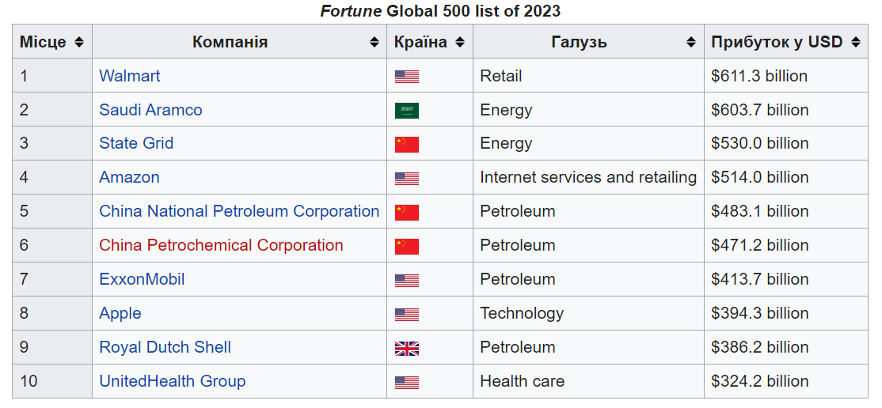
Fortune Global 500, також відомий як Global 500 — рейтинг 500 найбільших корпорацій у всьому світі за розміром доходу, що складається та публікується щорічно журналом Fortune.

Slide 9
